Slide 1
Sesión 11
Universidad de Chile
Departamento de Antropología
Estadística I
Estadística descriptiva
Gráficos, percentiles, puntaje Z

Slide 2
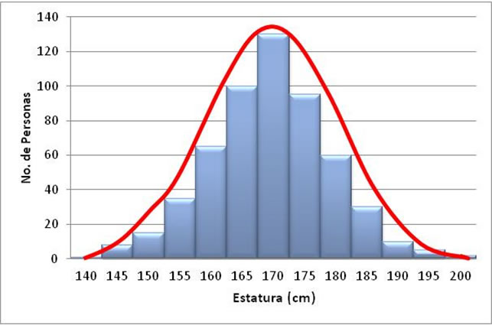
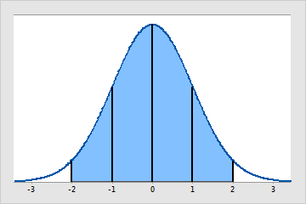
Transformación de variables continuas: Puntaje Z
Solo se usa cuando la serie de datos tiene una forma de distribución normal (asumimos que es una distribución normal) → la talla, el peso, mediciones sicométricas, etc.
Se usa para comparar medidas que cambian con el tiempo (p.e. peso y talla durante el crecimiento) o para conocer la ubicación relativa de un sujeto respecto a su promedio. Se mide en desviaciones estándares.

Slide 3
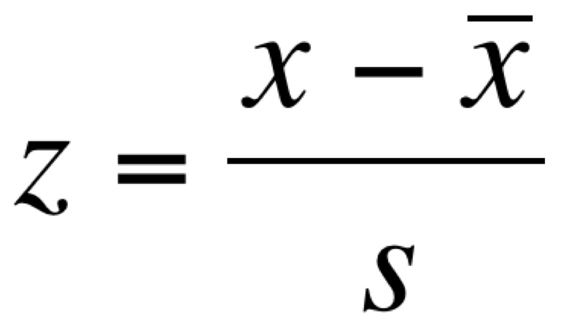
Cada caso
Promedio
Desviación estándar

Slide 4
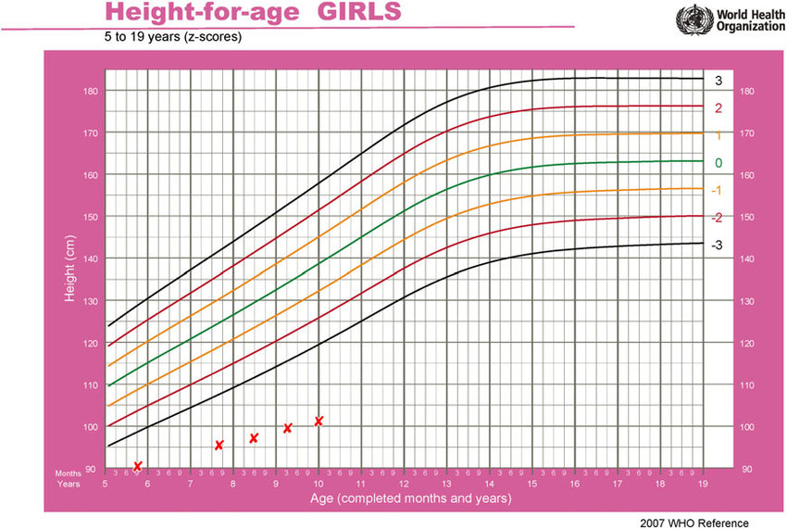

Slide 5
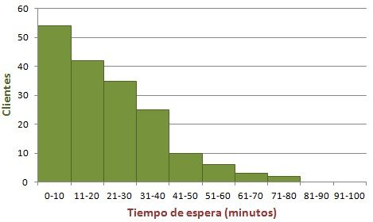
¿Qué pasa cuando las variables continuas no son simétricas?
El promedio y la desviación estándar no son buenas medidas de resumen.
Utilizar la mediana (percentil 50) como medida de posición y el rango intercuartílico como medida de dispersión.

Slide 6
Percentil
Sirve para comparar resultados. Permite saber cómo está situado un valor en función de una muestra.
Es recomendable cuando los datos son grandes > 100 casos
Se ordenan los datos de menor a mayor.
Se calcula el percentil siguiendo regla de 3:
Si el total de casos son el 100%, cuál caso representa el x%
x = (n*i)/100
n = número de elementos de la muestra.
i = percentil que se busca (p.e. 50, 25, 10)

Slide 7
4.0, 4.5, 4.5, 4.8, 5.0, 5.3, 5.5, 5.8, 5.9, 5.9, 6.3, 6.4, 6.4, 6.6, 6.7, 6.7, 6.8, 7.0
1 2 3 4 5 6 7 8 9 10 11 12 13 14 15 16 17 18
Si 18 casos = 100%
Cuál caso = x%
80%
18 = 100
x = 80
(18*80)/100 = 18*80/100 = 14.4 ~ 14 = 6.6
22%
18 = 100
x = 22
(18*22)/100 = 18*22/100 = 3.96 ~ 4 = 4.8

Slide 8
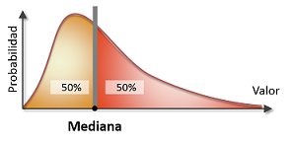
El percentil 50 es la mediana (50% de los casos).

Slide 9
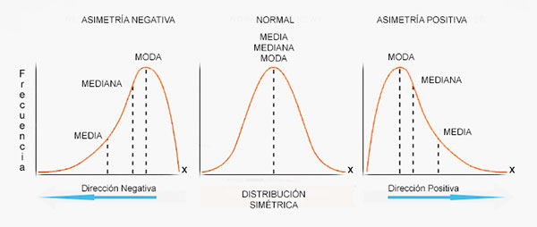

Slide 11
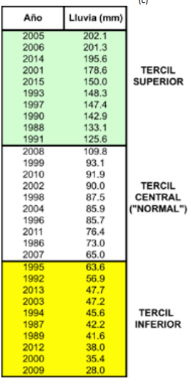
El tercil divide la serie de datos en tres partes iguales

Slide 12
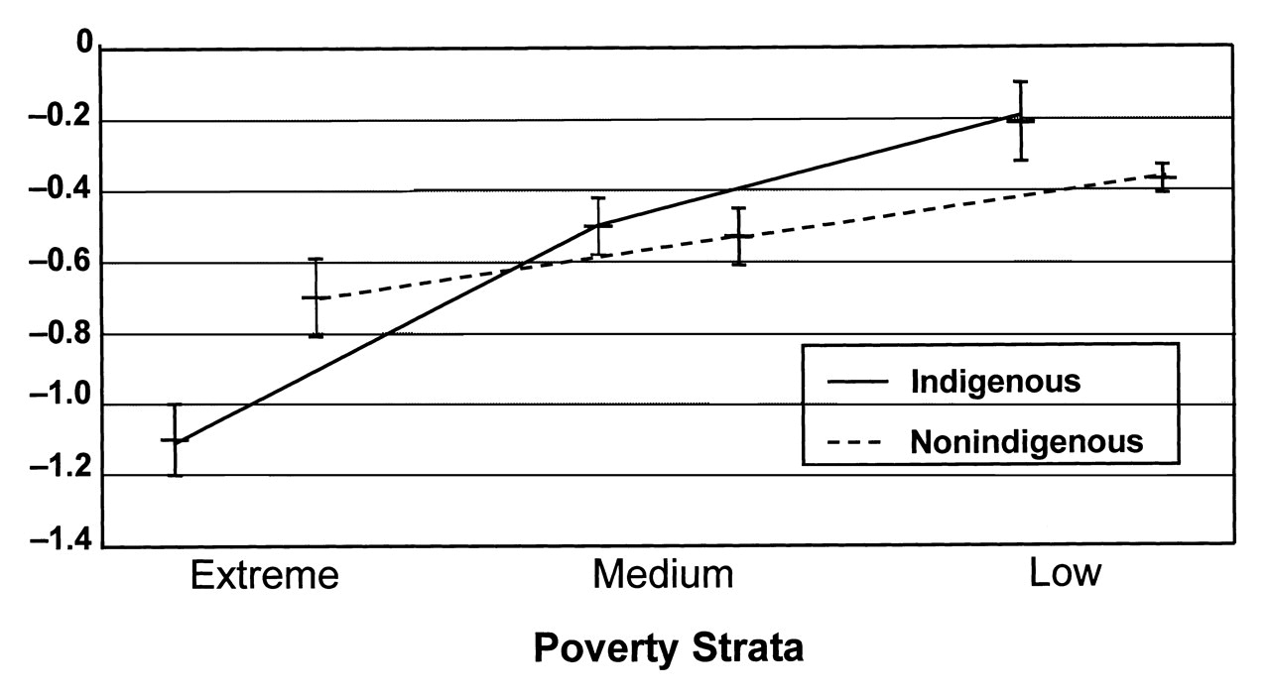
z scores for height-for-age among indigenous (Mapuche) and nonindigenous schoolchildren: Chile, 1997–1999 (Bustos et al. 2001).

Slide 13
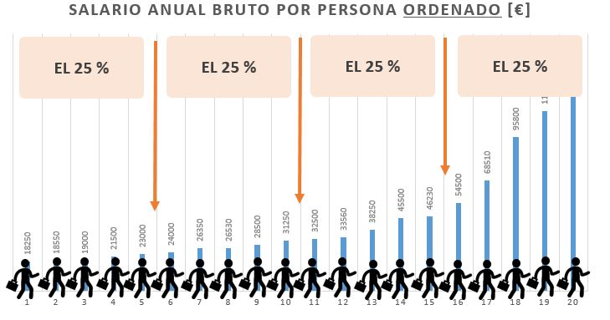
El cuartil divide la serie de datos en cuatro partes iguales

Slide 14
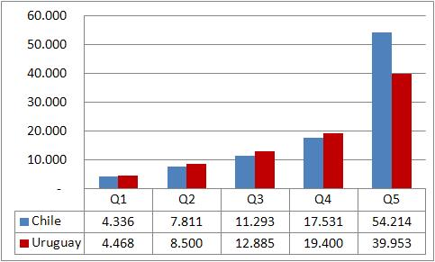
El quintil divide la serie de datos en cinco partes iguales
Cuál es el país más desigual en ingreso?
Ingreso por quintil en Chile y Uruguay. Año 2011. Dólares PPP. (en https://economichistorybar.wordpress.com/2014/09/25/856/)

Slide 15
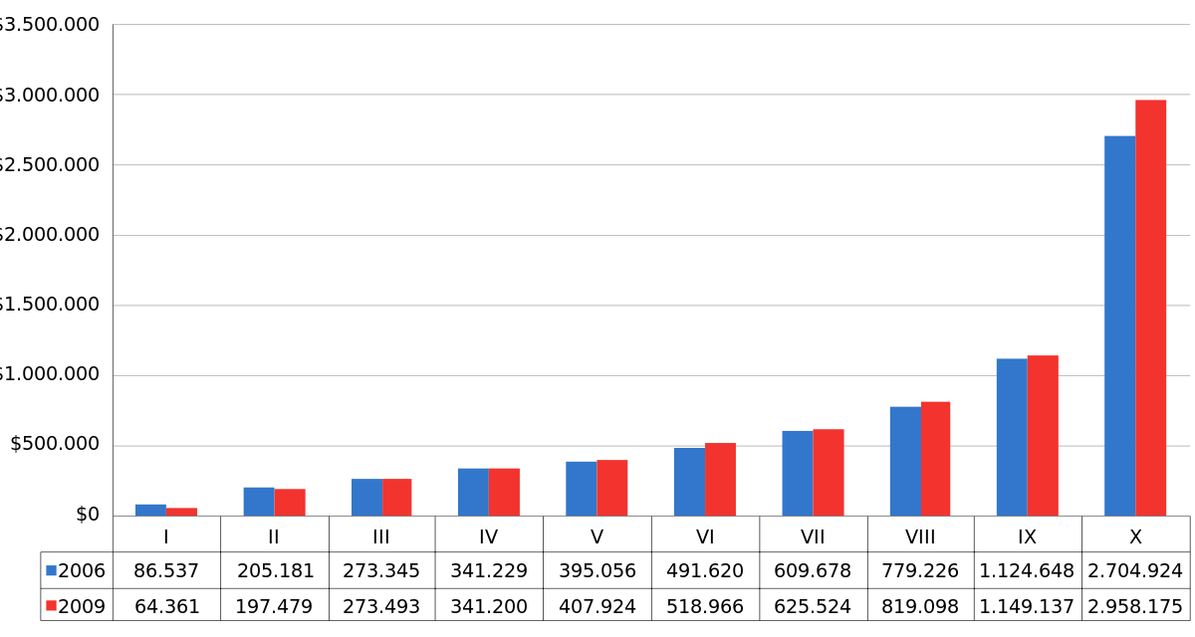
¿Ha aumentado o disminuido la desigualdad en el ingreso en Chile?

Slide 17
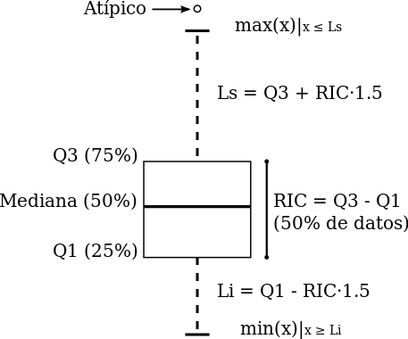
Gráfico de caja y bigotes
Muestra las principales características de una serie de datos: centralidad, dispersión, simetría y tamaño de las colas.

Slide 18
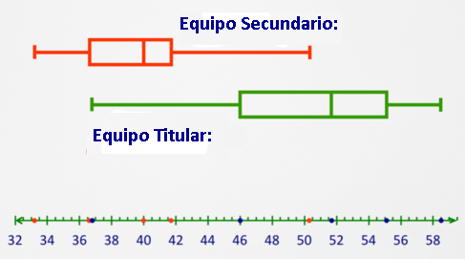
Distancias de lanzamiento de bala entre el equipo titular y el equipo secundario
Equipo Titular: 36.8, 43.5, 45.8, 46.2, 49.1, 50.7, 52.7, 54.3, 54.4, 55.8, 56.0, 58.5
Equipo Secundario: 33.2, 35.4, 36.2, 37.0, 37.6, 39.4, 40.6, 40.8, 41.3, 42.1, 44.5, 50.3

Slide 19
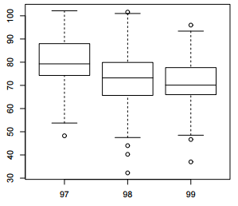
Número de pasajeros por viaje
Año

Slide 20
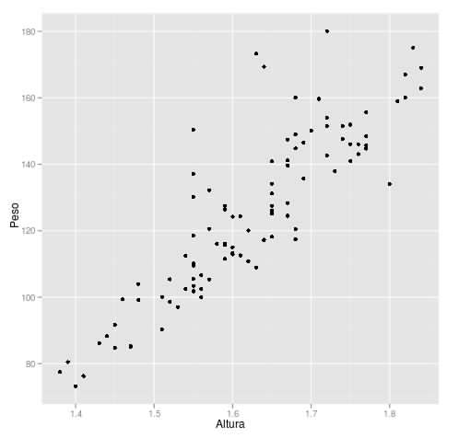
Dos variables continuas: grafico de dispersión
sujeto
sujeto
sujeto
sujeto

Slide 21
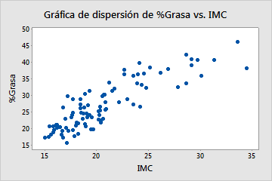

Slide 22
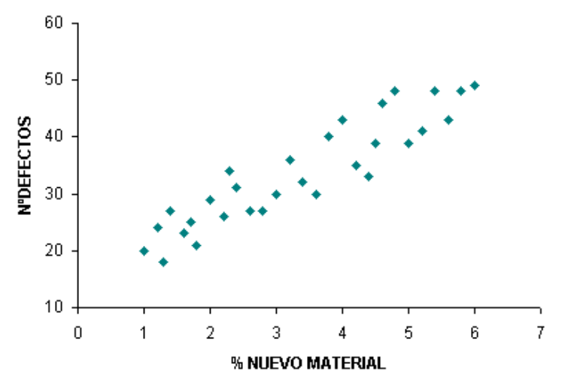
Una empresa se plantea cambiar la composición de uno de sus productos utilizando un nuevo material. Antes de tomar una decisión, la empresa decide realizar un ensayo para estudiar la posible relación entre la utilización de dicho material y el número de defectos.

Slide 23
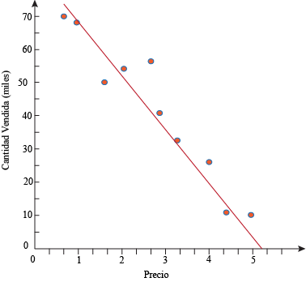

Slide 24
Años de escolaridad
Tasa de desempleo

Slide 25
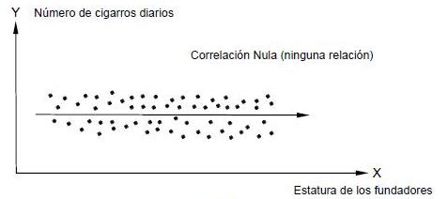
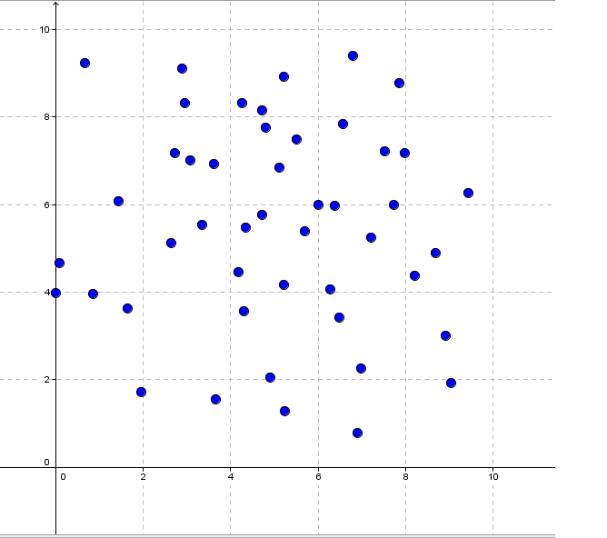

Slide 26
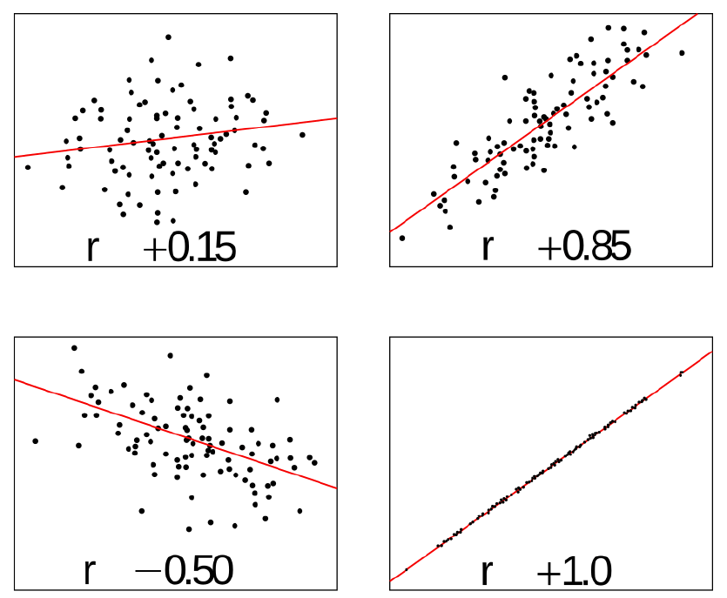
Sin correlación
Correlación positiva fuerte
Correlación positiva perfecta
Correlación negativa moderada

